Slide 1
项目概述
AgentForge
让 AI 面对复杂任务时不跑偏、不走样、可被验证
解决什么问题
① 上下文越长，目标偏移越严重
而复杂任务必然带来长上下文 —— 模型写着写着就忘了最初要什么
② 单次生成质量不稳
同一份需求两次生成，结果不一样 —— 无法复现，也无法回归
③ 生成结果难以验证
「看起来做完了」和「真的做完了」在代码库里长得几乎一样
最终做出了什么
一个多角色研发引擎
8 个阶段 · 11 条确定性锚点 · LLM 只负责产出，永远不是最终裁判
产物 A：可运行的系统
茶歇系统 22 / 22 测试、33 / 33 端到端，零依赖即可启动
产物 B：可复核的交付结论
14/14 与 22/22 条需求逐条确认达成，fullyVerified = true
真实大模型完整交付 ×2（14/14 与 22/22 需求达成）· 每次 7 个门禁 · 两次打回都被修好 · 0 技术债
凭证：docs/competition/evidence/brief-s3/（verdict / gates / decisions / 调用记录）
刘泽 · B23040610

Slide 2
问题与目标
AI 生成的两个本质问题：随机，且难验证
真正的瓶颈不是「能不能生成」，而是「敢不敢把它交付出去」
为什么值得解决
随机性
同一需求两次生成结果不同 —— 无法复现、无法回归、也无法承诺
难验证
模型说「完成了」，但编译、测试、真实运行都可能不成立；
而用另一个 LLM 去验证，等于让被告当法官
实测反例（我们自己的产物）
4,443 行代码 · tsc 通过 · 39 条测试 —— 12 个端点却一律返回 501，
而当时的检查报「17 个端点全部已实现」
成功标准（可判定，不靠主观）
① 机械层全过
编译通过 · 测试真跑且全绿 · 服务真启动并响应 HTTP 探针
② 需求层逐条判定
每条需求的判定必须附真实文件与真实行号区间；编造证据 → 整条作废
③ 不许自我满足
空交付 / SKIPPED / 带债 都必须显式记账，且都不算「通过」
三条同时满足 = fullyVerified（真·完整交付）
这条标准不是口号 —— 同一套判据，刚刚用出两个相反结果：
① 认证了两次真交付（14/14、22/22 + fullyVerified） ② 拦下了一次空交付（只有规格、零代码，被判 fail）
AgentForge · 多角色 AI 研发引擎 · 赛道 B
2 / 9

Slide 3
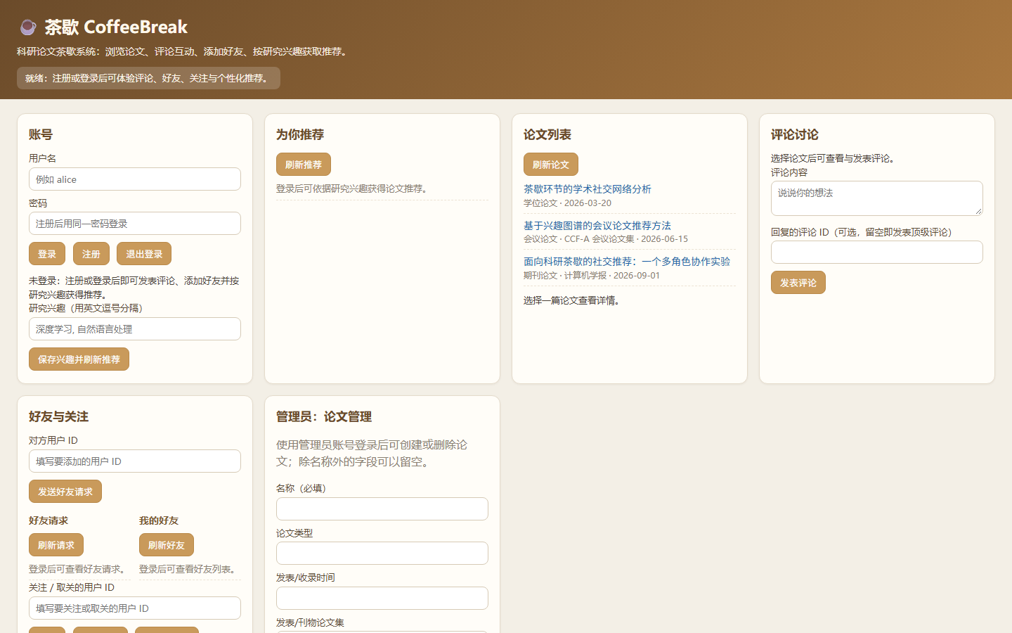
实跑产物
先看东西：一个 AI 写出来、真的能跑的系统
demo/coffeebreak/ · 20 个 TypeScript 源文件 · 零第三方依赖（不装任何包就能启动）
可复核的验收结果
22 / 22 单元 + 集成测试
33 / 33 真实 HTTP 端到端验收
18 / 18 任务书要求的论文属性（建→读回）
演示动线（3 分钟够走完）
① 注册 → 登录（Bearer 会话）
② 管理员建论文，18 项属性逐项落库
③ 评论 + 对评论的回复（父子结构）
④ 加好友 / 关注 / 设兴趣 → 推荐重排
⑤ 普通用户删论文 → 403（权限边界）
生成成本
40–75 分钟 · 约 100 万 token · ≈ $1–2（吞吐 ~200 tok/s）
真实界面截图（headless 浏览器，1440×900）· 20 个 TypeScript 源文件 · 22/22 测试 · 33/33 端到端
AgentForge · 多角色 AI 研发引擎 · 赛道 B
3 / 9

Slide 4
根因
不是模型不行，是系统在让角色「盲写」
30 次调用、113 万 token，而每次调用的输入恒定在 10.6k
95%
24,000 字符的上下文被「需求 + PRD + 任务图」吃掉
4.2%
54 万字符的工件里，真正送达模型的只有这么多
2.2 : 1
输出 / 输入 —— 每次都在从零重写，而不是修改
横轴：项目规模 0 → 4,443 行 ｜ 纵轴：输入 token ≈ 10.6k（几乎不动）
关键判据
契约（60,720 字符）整件丢失 → 后端照 PRD 散文自己发明接口；别人的代码一件没进 → 不可能接线；测试报告一件没进 → 连修 6 轮不收敛。
AgentForge · 多角色 AI 研发引擎 · 赛道 B
4 / 9

Slide 5
架构
编排内核零 LLM，判断不可能被模型带偏
CLI · Web 控制台
三个设计决定
① 编排里没有一次 LLM 调用
② SKIPPED ≠ PASS
③ 8 个阶段共用同一个 Gate
入口
cli-run.ts · server/
编排层
8 阶段状态机 · 唯一 Gate · 账本 · 机械裁判 · 圆桌 · 逃生
orchestrator/（零 LLM 调用）
验收层
A1–A8 事实锚（编译/测试/探针/契约/基准） · B1–B3 语义锚
anchors/（LLM 提议 + 机械核验）
角色层
pm · backend · frontend · test · host
roles/（上下文装配 + schema 门禁）
能力层
Provider 抽象 · 录制回放 · 三层记忆 · 工件库 · 哈希链日志
llm/ · memory/ · core/
零依赖：Node ≥ 24 原生执行 TypeScript，克隆即跑（401 个测试；CI 断言仓库根目录没有 node_modules）
AgentForge · 多角色 AI 研发引擎 · 赛道 B
5 / 9

Slide 6
Agent 链路
五个角色不直接对话，只传接口
谁能看到什么由代码强制，不靠提示词自律
✗ 全文互传
把全部源码堆进一个大上下文 =
把多角色系统退化成单一大上下文，
切分就白做了；
而且下一个更大的项目会再次溢出。
实测：11 个模块全文 = 20 万字符
✓ 接口卡：只给导出签名
export function handlePapersRoute(req: PapersRequest): PapersResponse | null
export function listPapers(): PaperRecord[]
export interface PaperRecord
实测：11 个模块的全部签名 ≈ 5 千字符
与全文相差 40 倍 —— 这是「只传接口」的量化价值
六种通信通道
工件库 · 读权限矩阵 · 契约（唯一必须送达）· 模块接口卡 · 工单 · 圆桌
五层配额（从「谁先谁得」改成「谁需要谁得」）
规格 → 执行事实 → 模块接口 → 代码全文 → 需求计划（关键三件保证送达）
AgentForge · 多角色 AI 研发引擎 · 赛道 B
6 / 9

Slide 7
异常处理
四层逃生，机械判定，保证不死锁
decideEscape() 的三个分支穷举了所有情况 —— 它一定返回一个可执行动作
① 打回返工
能归因就先打回；一条都归不了因才开会
四个防空转机制
阻断 3 次后权限自动终止
否则两个 Agent 能互相否决到死
签名未变 → 不再开会
实测过某阶段连开 6 次圆桌
修复无效 → 直接转逃生
不重复付费
上下文超长 → 预算减半重试
不让一次 400 打死整轮 run
便宜、确定、有明确验收条件
② 圆桌会议
唯一允许 LLM 协商的地方（T1–T5）
只「归因完全失灵」才触发
③ 升级真人
打包成仲裁包，人只需做一次决定
圆桌无有效决议时
④ 带债通过
写 DebtRecord + 需求标 accepted_with_debt
真人不可用时的最终出口
真实日志
[CONTRACTING] 工单修复后硬失败签名未变（pm 的修复没有改变任何东西），不再重复重试，转逃生流程 → 带债通过（受影响需求 3 条）
AgentForge · 多角色 AI 研发引擎 · 赛道 B
7 / 9

Slide 8
可观测性
能回答「它到底看到了什么」
在这一行存在之前，「为什么它老是做不对」只能靠猜 —— 我们为此花了两小时复算
run 日志里的输入审计（每次调用都记）
上下文：23,177 / 60,000 字符（39%） 注入 3 个 · 丢弃 0 个
其中契约摘要 1 个
未注入：TaskGraph-001(15520·tier-cap)
injected[]: {id, kind, chars, digest? | card?}
omitted[]: {id, kind, chars, reason: tier-cap | no-space}
哈希链日志
任何一条被改，链就断
回放
同一批模型输出可重放，把不确定性从实验里摘出去
锚点靶场
45 个样本标定检查本身准不准
靶场：45 个样本（30 注入 + 15 干净对照）
TP 30 FN 0 FP 0 TN 15 严重度不符 0
「干净通过率」比「检出率」更重要：一条会对好代码报警的检查，会让角色学会糊弄它 —— 此后所有真报都会被降权。
AgentForge · 多角色 AI 研发引擎 · 赛道 B
8 / 9

Slide 9
结论
已经做到的，和还没做到的
已经做到
真实大模型完整交付过一次
14/14 与 22/22 需求达成，fullyVerified = true，0 技术债
11 条确定性锚点 + 401 个测试守着「检查本身是对的」
靶场 45 样本零误报
一条可复用的方法论
先让失败可见，再谈减少失败
还没做到（诚实）
成功率还不稳定
四个平行任务里两个交付、一个仍在返工、一个卡在契约一致性
四轮并行只成一，方差还大
卡点集中在契约生成质量
B1 / B3 在成功那轮是 SKIPPED
SKIPPED ≠ PASS，所以我们不算它通过
接下来是现场真实运行（3 分钟）—— 不播录屏，直接跑；产物与证据都在仓库里，可当场复核。
AgentForge · 多角色 AI 研发引擎 · 赛道 B
9 / 9

